Slide 1


MarketPulse
АНАЛИТИКА МАРКЕТПЛЕЙСОВ ДЛЯ E-COMMERCE

Slide 2

Problem 1
Отсутствие контроля над изменениями цен, позиций, рейтингов
Problem
Problem 2
Огромные объёмы данных — до 20 млн строк
Problem 3
Низкая эффективность ручного мониторинга

Slide 3
Solutions
Solution 1
Solution 2
Мониторинг цен конкурентов в реальном времени
.
Отслеживание рейтингов, отзывов и позиций продавцов
Solution 3
Solution 4
Историческую аналитику (тренды цен и отзывов)
Визуализацию в Power BI

Slide 4

Value Proposition
Ценность для клиента:
Прозрачность рынка
Автоматизация аналитики
Повышение ROI
Масштабируемость и точность

Slide 5
How it Works
Технологии:
Парсинг: Python, Scrapy, Selenium
Облака: AWS / GCP / Azure
Аналитика: Power BI
Безопасность: GDPR, шифрование

Slide 6
Pricing
Explain the pricing method for each variation of your product or service.
$20
$50
$100
Basic Plan
Advanced Plan
Premium Plan

Slide 7

What's
Happening Next
Roadmap:
Интеграция новых маркетплейсов (Halyk Market, Ozon, Wildberries)
Прогнозирование спроса
ML-алгоритмы
Международный выход и партнёрства

Slide 8


Meet our Team
Дастан Баймагамбетов
CEO, разработка, аналитика
Сейтказы Ертыс
сооснователь, стратегия и развитие

Slide 9

Contact Us
+7 700-188-83-90
marketpulsse@gmail.com
www.MarketPulse.com

Slide 10
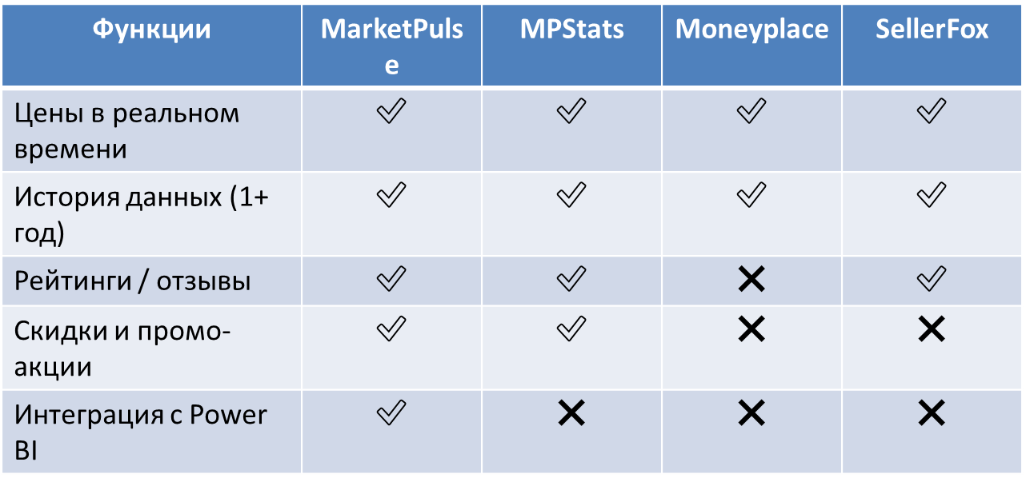
Почему MarketPulse лучше конкурентов

